Slide 1




Yat-Sched Proj291 : 给 Linux 内核调度机制新增一个调度器
—— 考虑互斥同步的硬实时调度实现
队伍名称：上士闻道勤而习之
答辩人：黄政菘、薛沐恩、刘洋
队伍编号：T202410558992534

Slide 2

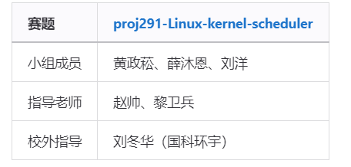
0
队伍介绍
ABOUT US
我们队伍名称为上士闻道勤而习之，队伍编号：T202410558992534
来自中山大学，基本情况如下：
队长黄政菘，中山大学计算机学院计算机科学与技术专业（系统结构方向） 2021 级本科生，个人主页https://hwyl.run/blogs，在系统领域有一定的探索经历。
队员薛沐恩，中山大学计算机学院计算机科学与技术专业（系统结构方向） 2021 级本科生，教育部“基础学科拔尖学生培养计划2.0”成员，获得过美国大学生数学建模竞赛Meritorious Winner，即优异奖(一等)以及2022年“移动云杯”算力网络应用创新大赛赛区优秀奖等专业相关竞赛奖励。
队员刘洋，中山大学软件工程学院软件工程专业 2021 级本科生。
所选赛题：Proj291: 给Linux内核调度机制新增一个调度器
难度：高等（选择此高难度赛题proj291的只有 1 支队伍，也即我们队）
项目导师：刘冬华 赛题链接：https://github.com/oscomp/proj291-Linux-kernel-scheduler
Notes:
简单介绍一下队员
我们选的赛题是Proj291: 给Linux内核调度机制新增一个调度器
难度：高等（选择此高难度赛题proj291的只有 1 支队伍，也即我们队）

Slide 3
0
队伍介绍
ABOUT US
项目指导老师简介：
刘冬华，国科环宇实时Linux系统领域专家，有多年Linux内核开发工作经验，参与开发实时系统望获OS。
校内指导老师简介：
赵帅，硕士生导师，“百人计划”引进副教授。主要从事实时系统、操作系统领域的理论与应用研究，旨在围绕操作系统，为上层应用提供高性能、硬实时的计算与通讯保障，专注于复杂实时系统设计与分析、系统资源共享与管理、硬软件协同设计与寻优等具体方向。 个人主页https://cse.sysu.edu.cn/content/6598
黎卫兵，副教授，中山大学“百人计划”引进人才，从事医疗机器人、工业机器人、模块机器人（机器人方向涉及优化控制、视觉伺服、人机交互、自适应控制与学习、样机研制等）；神经网络（类脑计算、数值算法、深度学习）；运筹学与控制论相关方向的研究工作。 个人主页https://cse.sysu.edu.cn/content/5721

Slide 4

目录
1
2
3
背景和动机
项目介绍
总体架构
BACKGROUNDS & MOTIVATION
PROJECT INTRODUCTION
OVERALL ARCHITECTURE
4
5
6
设计与实现
项目测试
总结展望
DESIGN & IMPLEMENTATION
PROJECT TESTING
CONCLUSION & OUTLOOK

Slide 5

1
背景和动机
BACKGROUNDS & MOTIVATION
Notes:
首先介绍我们项目的背景和动机

Slide 6

1
背景和动机
BACKGROUNDS & MOTIVATION
领域特定的 Linux 内核调度机制定制与优化需求（赛题初衷）
随着计算需求的多样化和计算环境的复杂化，现有的Linux内核调度策略虽然能够满足大多数标准应用的需求，但在特定场景下（如实时系统、大数据处理、高性能计算等）仍有改进和优化的空间。
因此开发一款基于最前沿的实时调度理论技术，面向全新 Linux 内 核，同时具备多核互斥资源共享协议、面向资源的优先级排序算法、考虑阻塞的任务分 配机制的具有最高效性能的 Linux 内核实时调度器，为实时系统调度器开发提供一个高效、可靠的开源解决方案，在当下的意义无疑十分重大。
Notes:
Linux内核在特定场景下，仍有改进和优化的空间。
在工业控制，智能制造，机器人等领域，对系统的硬实时性有很高的要求。
我们希望实现一个资源感知型的具有高效性能的硬实时调度器，为实时系统调度器开发提供一个高效、可靠的开源解决方案。

Slide 7
2
项目介绍
PROJECT INTRODUCTION

Slide 8
2
项目介绍
PROJECT INTRODUCTION
Yat-Sched, 全称Yet Another Toy Scheduler, 一款基于前沿的实时调度理论技术，面向新Linux内核的具有高效性能的实时调度器。
我们将Yat-Sched初步定位为一款支持X86和ARM等体系结构、基于Linux内核的硬实时调度器，将会应用前沿的实时调度理论技术，面向较新LTS版的Linux 5.4内核，实现目前Linux内核实时调度下的高效性能。基于Linux内核是指Yat-Sched将改造Linux内核的调度机制，支持随机任务模型，提供新的同步算法。
整个调度器基于FPFPS（Fully Paritioned Fixed-Priority Scheduling）实现，由内核态的 yat 调度类、用户态的 yat_lib 接口调用与任务测试模块、调度算法模块（包含面向资源的优先级排序算法SPO、考虑阻塞的任务分配机制RAF）、同步处理机制（采用多核互斥资源共享协议MSRP）和调度跟踪yat_trace模块这五个部分组成。
Notes:
内核态yat的调度类是基于Linux和他的RT补丁的调度的基础设施实现的，为我们的调度算法提供基础，用户态lib是调度接口，我们基于yat调度类实现了我们的调度算法，任务的分配算法，互斥资源的同步机制，还有调度跟踪的测试组件。

Slide 9
2
项目介绍
PROJECT INTRODUCTION
项目设计目标围绕赛题要求展开：
预期目标 | 完成情况
【预期目标 1 】设计并实现至少一个针对特定应用场景优化的Linux内核调度器。 | 已完成。我们设计并实现了一个针对实时系统做算法优化的调度器，具体的场景优化可以参考性能测试报告。
【预期目标 2 】对比分析新调度器与现有调度策略（如Real-time Scheduler）的性能差异。 | 已完成。我们调度器的算法模块包含主要的调度策略（SPO、RAF），经测试均优于现有的一些调度策略。
【预期目标 3 】提供详细的设计文档、实现指南和性能评估报告。 | 已完成。详见我们项目的最终报告。
Notes:
Yat schedule

Slide 10
2
项目介绍
PROJECT INTRODUCTION
项目行动项围绕赛题目标展开：
赛题行动项 | 完成情况
【基本行动项 1 】底层数据结构、内核态的 yat 调度类 | 基本完成（初赛工作）
【基本行动项 2 】应用层 yat_lib、调度跟踪 yat_trace | 基本完成（初赛工作）
【基本行动项 3 】同步处理机制、多核互斥资源共享协议 | 基本完成（初赛、决赛工作）
【基本行动项 4 】实现基础的调度算法 | 基本完成（初赛工作）
结合项目实际，额外完成了以下扩展行动项：
扩展行动项 | 完成情况
【扩展行动项 1 】设计并实现实时系统下面向资源的优先级排序算法——基于 Slack 的优先级排序算法（SPO） | 基本完成（初赛、决赛工作）
【扩展行动项 2 】设计并实现实时系统下考 虑自旋锁的资源感知任务分配机制 RAF | 基本完成（初赛、决赛工作）
【扩展行动项 3 】TACLeBench 性能测试报告 | 基本完成（决赛工作）

Slide 11

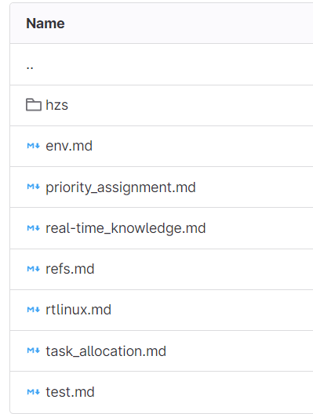
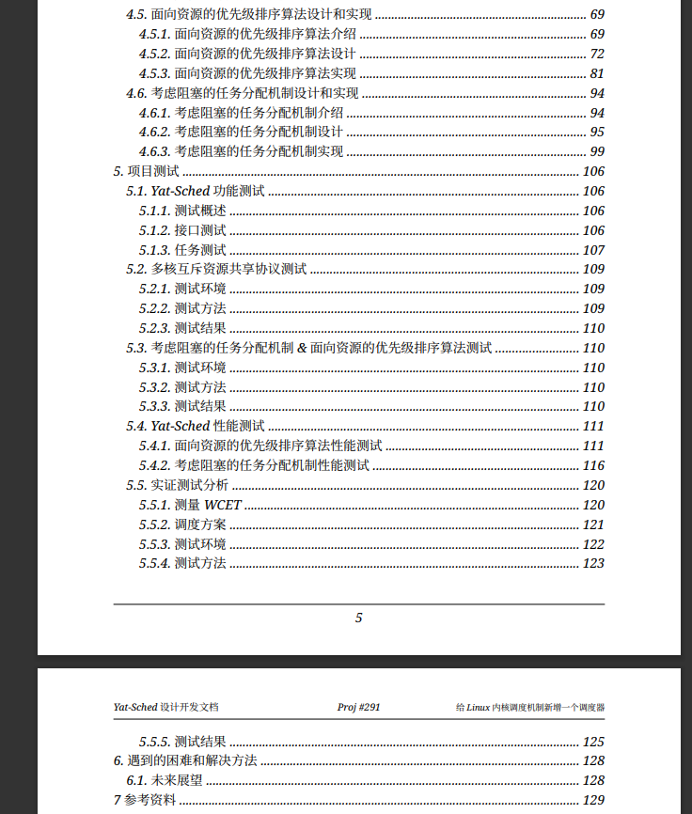
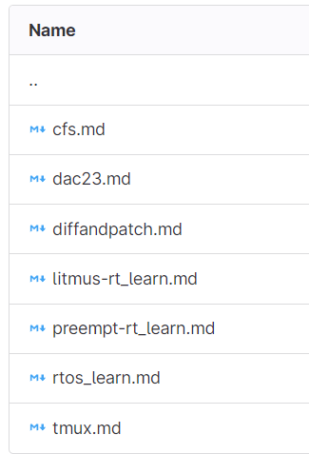
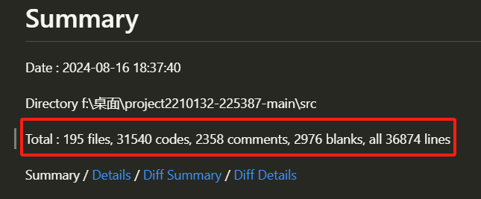
2
项目介绍
PROJECT INTRODUCTION
我们队伍在前期做了大量的相关调研：
文档 | 文档量
调研学习文档 | 25195字
Yat-Sched 设计开发文档 | 130页
Yat-Sched 环境搭建与测试手册 | 3763字
其他 | …
我们开发的Yat-Sched代码总行数已达到3w+：行：
Notes:
我们队伍在前期做了大量的相关调研：
（1）左边是我们在调研过程中记录的文档，均已上传到gitlab仓库，共计两万多字，涵盖范围非常广
（2）右边是我们决赛的最终文档，总页数已达到 130 页
（3）底部是我们项目的代码行数统计，已达到三万多行，可见我们项目的工作量是不小的

Slide 12
3
总体架构
OVERALL ARCHITECTURE
Notes:
接下来介绍我们的总体架构部分

Slide 13


总体架构
3
OVERALL ARCHITECTURE
用户态 yat_lib
内核态 yat_sched
调度器管理
调度跟踪 yat_trace
同步处理机制
availsched
sched_trace
多核互斥资源共享协议
MSRP
调度事件记录
setsched
showsched
自定义任务
系
统
调
用
接
口
调度类 yat
调
度
初
始
化
调度
schedule()
task_new()
admit_task()
task_block()
task_wake_up()
task_exit()
complete_job()
……
单线程
多线程
任务处理
调度算法
调度触发
schedule_tick()
面向资源的优先级排序算法
SPO
底层数据结构
struct
bheap_node
&
bheap
struct
struct
考虑阻塞的任务分配机制
RAF
rt_domain_t
rt_param
Notes:
这是我们Yat-Sched项目的总体架构图，分为用户态与内核态，由底层数据结构、调度类、调度算法、调度跟踪和同步处理机制五大模块构成。
底层数据结构和调度跟踪是Yat-Sched的支持部分。底层数据结构负责 调度类 和 同步处理机制 数据结构的实现，调度跟踪部分负责调度信息记录的实现，为后续的性能测试提供数据信息支持。
调度算法和同步处理机制是Yat-Sched的处理部分。调度算法部分包含面向资源的优先级排序算法SPO和考虑阻塞的任务分配机制RAF的实现，并整合为单独的模块存在于用户态yat_lib中；同步处理机制部分将实现基于多核互斥资源共享协议MSRP的同步机制。
系统调用接口提供多个系统调用供调度算法进行调用，用来编写实时任务程序。在用户态，我们设计并实现了友好的用户交互体验，支持编写单线程或多线程的自定义任务，支持全面的任务参数设定，并支持以自定义csv数据文件提交实时作业，将结果以csv、pdf等格式输出。

Slide 14
4
设计与实现
DESIGN & IMPLEMENTATION
Notes:
接下来介绍我们的设计与实现部分

Slide 15
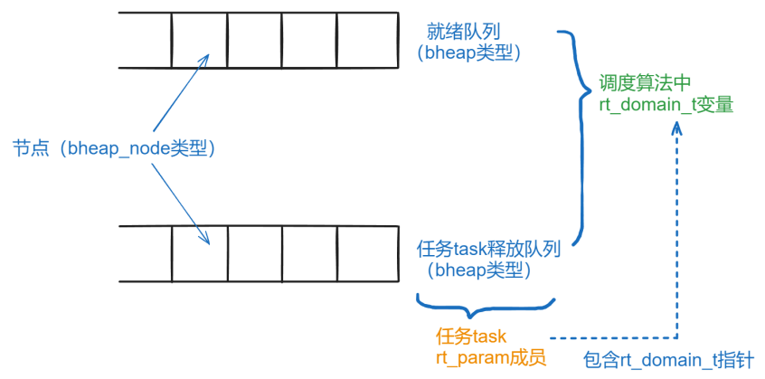
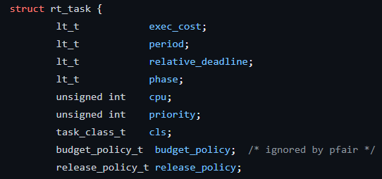
4
设计与实现
DESIGN & IMPLEMENTATION
底层数据结构
作用于就绪队列、释放队列及队列节点的数据结构——结构体 bheap_node和bheap
bheap是运行队列和释放队列的主要数据结构
bheap_node是队列中节点的数据结构
作用于调度功能模块的数据结构——结构体rt_domain_t
保存调度的就绪队列，各个任务的释放队列，任务就绪锁，任务释放锁，以及保存着当前调度算法下优先级比较函数指针、作业释放函数指针、检查任务是否重新调度函数指针。
作用于任务task的数据结构——结构体 rt_param
向Linux任务机制的task_struct数据结构添加rt_param成员，记录实时任务信息
通过成员rt_param，任务task可以操作任务和其作业的基本信息及调度信息，在哪个cpu上调度及在哪个cpu上链接，作用在哪个rt_domain_t上，以及任务的bheap_node和释放队列等等
Notes:
右上角的图说明了底层数据模块的结构,bheap和bheap_node是操作这些队列的基本数据结构
右下角是实时任务类，是rt_param的一个成员，CPU是任务属于哪个CPU，priority是任务的优先级，period是周期

Slide 16
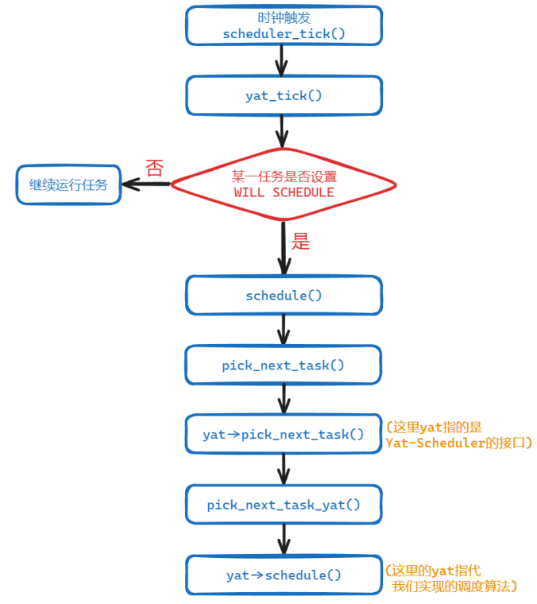
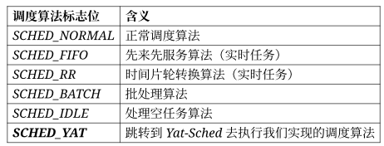
4
设计与实现
DESIGN & IMPLEMENTATION
从Linux内核中的schedule()
转换到yat_sched中的schedule()：
调度功能模块
调度功能模块初始化
使有效
使有效
调度
schedule()
调度触发
schedule_tick()
task_new()
admit_task()
task_block()
task_wake_up()
task_exit()
complete_job()
……
支持
支持
任务处理
包括
Notes:
这是我们的调度功能模块，如果将调度算法的标志位改为SCHED_YAT，那么将会从Linux内核中的schedule()转换到yat_sched中的schedule()：
Yat-Sched如何实现从Linux内核中的schedule()转换到调度算法插件中schedule()的呢？
在schedule_tick()函数调用过程中，Yat-Sched添加了yat_tick()函数，用来执行Yat-Sched相关调度算法的tick函数，然后把某一个进程设置为WILL_SCHEDULE，同时判断是否重新调度。
在Linux系统调用schedule()函数过程中，会调用函数pick_next_task()，该函数功能是根据进程的不同调度算法标志，调用不同的调度算法的pick_next_task()，挑选出符合调度算法的下一个调度任务。而在Yat-Sched中，函数pick_next_task()直接调用Yat-Sched的调度算法的函数，而不考虑其他的调度算法。因此，在Yat-Sched中任务的调用只使用Yat-Sched的调度算法。然后，调用不同算法下的schedule()函数，选择下一个调度任务。

Slide 17
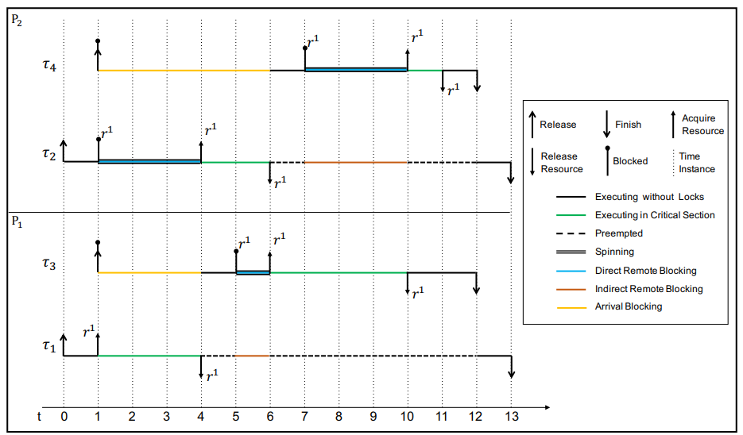
4
设计与实现
DESIGN & IMPLEMENTATION
同步处理模块
同步处理模块主要实现了一种同步处理机制：
MSRP（Multiprocessor Stack Resource Policy，以栈为基础的多核资源分配协议）
当线程拥有资源（访问临界区）且在执行任务时，或者当线程处于自旋状态时，无法被抢占：
每个全局资源都与一个 FIFO 等待队列相关联
如果一个任务请求全局资源，它将变为不可抢占，并开始为资源而自旋。同时，它被放置在所请求资源的 FIFO 队列的末尾。
一旦任务成为 FIFO 队列的头部，它就可以获取资源。在使用全局资源执行任务期间，在释放资源之前，任务将保持不可抢占状态。
MSRP协议的优点：
为资源共享提供保障，可以准确约束任务WCRT（最坏响应时间），提供硬实时的保障
属于资源感知型协议
Notes:
在同步处理模块中，我们把现有的多核互斥资源共享协议MSRP的理论方法完整的实现在linux上面，其最主要的特征是当线程拥有资源（访问临界区）且在执行任务时，或者当线程处于自旋状态时，该线程便无法被抢占，同一分区的其他线程只能处于被阻塞的状态
右图能很好地说明这一协议的特征，当P1分区的线程t1获取了全局资源r1并开始执行时，其他线程都无法抢占该线程，在同一分区的t3即使优先级更高也只能被阻塞直到t1完成对临界区共享资源的访问，不在同一分区但需要访问相同共享资源的t2线程只能为了获取资源r1而加入FIFO队列末尾，并自旋直到r1资源被释放，此时与线程t2处在同一分区的线程t4会因为t2自旋且处于不可被抢占的状态，因而被阻塞直到t4完成对临界区共享资源r1的访问
使用自旋锁，不会被挂起，重新进入就绪队列
因此从中我们可知我们所选择的MSRP协议因为其严格的不可抢占性而具有可以准确约束任务WCET（最坏响应时间），提供硬实时的保障的优点。我们后面的资源感知型任务分配机制和优先级排序算法也是基于MSRP协议的。

Slide 18
4
设计与实现
DESIGN & IMPLEMENTATION
开始
实时线程的创建
rt_thread()
用户态任务执行
解析程序参数
线程初始化
yat_lib 是Yat-Sched对应的用户层工具库，主要包括：
编写实时任务的API
选择和显示调度器的工具
调度算法自定义
工作环境（如全局参数、文件参数等）的建立
工作环境（如全局参数、文件参数等）的建立
初始化yat_sched
init_yat()
线程初始化
init_rt_thread()
只需要在调用实时任务部分，即job()函数中添加任务就可以完成实时任务的编写
多线程任务流程包含了单线程任务流程
在我们的多线程任务的框架中，实时线程创建函数rt_thread()只有一个，生成的线程在任务参数（周期、执行时间）上完全一样，实现其他的实时线程创建函数即可创建具有不同任务参数的线程
线程的创建
pthread_create()
任务模式改为YAT_RT_TASK
task_mode(YAT_RT_TASK)
线程的退出
pthread_join()
调用实时任务job()
结束
任务模式改为BACKGROUND_TASK
task_mode(BACKGROUND _TASK)
Notes:
在用户态，我们的项目支持自定义编写实时任务程序，整个程序主要的工作流程为解析程序的参数..

Slide 19
4
设计与实现
DESIGN & IMPLEMENTATION
考虑阻塞的任务分配机制
现有方法调研：
Any-Fit方法——只根据利用率分配，对互斥资源不敏感（非资源感知），可能导致较高的资源争用和阻塞。
同步感知分区方法SPA——任务组的利用率可能会超过一个核心的剩余利用率，导致任务在没有考虑共享资源的情况下按Worst-Fit分配，从而无法缓解阻塞。
我们的目标：将资源争用最高的任务分配给同一处理器，减少核间资源争用和任务阻塞，提高系统可调度性
需要解决的问题：
如何避免生成无法分配给任何核心的重型组？ → 分组和任务分配时不超过设定的最大利用率
如何快速估计任务之间的资源争用？ → 考虑自旋锁的主要特征，生成任务间资源争用估计
Notes:
现有的任务分配方法Any-Fit只根据利用率进行分配，对互斥资源不敏感，可能导致较高资源争用；SPA方法则将访问共享资源的所有任务都分为一个组，这样可能超过单核利用率，导致按Worst-Fit分配该组，从而无法缓解资源争用。
多核间资源争用会导致系统中有些任务他在做无谓的自旋，浪费CPU的时钟周期，极大程度的降低系统的利用率。
我们的目标是将资源争用最激烈的任务分配给同一处理器，减少资源争用，提高系统可调度性。
通过设定单核最大利用率避免生成重型组的问题；考虑自旋锁的主要特征，来快速准确地估计任务间的资源争用。

Slide 20
4
设计与实现
DESIGN & IMPLEMENTATION
考虑阻塞的任务分配机制
改善了需要特定的可调度性测试造成的pessimism！
基于资源争用模型将任务分配给处理器，与可调度性测试分离
resources
tasksToAllocate
task_groups[CPUnum]
资源争用模型RCM：近似任务之间的资源争用程度CF
任务分配函数：分配所有任务
任务分组函数：根据资源争用对任务进行分组
剩余任务组分配函数：将剩余访问资源的任务组分配到各个处理器上
任务分配
RAF
资源争用模型
指导
调用
调用
分组
Grouping
组分配
RAFallocating
考虑阻塞的任务分配机制实现架构
Notes:
我们将资源感知的任务分配机制分为4个模块实现。资源争用模型产生任务间资源争用近似，任务分配函数分配所有任务，分组函数根据资源争用对任务进行分组，组分配函数将剩余访问共享资源的任务组分配到各处理器上。 基于资源争用模型的任务分配，改善了需要特定的可调度性测试造成的悲观（或 性能下降）。

Slide 21


4
设计与实现
DESIGN & IMPLEMENTATION
考虑阻塞的任务分配机制
函数名 | 作用
getCFOneTasks OneR | 计算t内任务向指定资源发出的请求总数
getCFOneTask OneGroup | 计算任务与任务组间的资源争用实现公式1
getCFTwoGroups | 计算两个任务组间的资源争用 实现公式2
getCFOneGroup | 计算任务组内的资源争用
算法的核心——资源争用模型RCM
设计：
考虑自旋锁规定的资源访问顺序，在任务之间生成足够准确的资源争用近似
RCM不是为具有共享资源的任务提供安全的计时界限，
也不是为任务之间的资源争用提供准确的量化
目标：
在任务之间生成具有足够准确度的资源争用近似值，以便为任务分配提供有效的指导，从而减少争用
快速产生足够准确的资源争用近似！
公式1
公式2
Notes:
为了快速产生足够准确的资源争用近似，为任务提供有效指导，从而减少争用。我们基于自旋锁规定的特定资源访问顺序这一主要特征来构建资源争用模型。

Slide 22
4
设计与实现
DESIGN & IMPLEMENTATION
考虑阻塞的任务分配机制
（1）任务分配函数
函数名：RAF
关键步骤：
调用分组函数，将CF前m组分配至m个核心上
组分配函数处理剩余任务组
采用Worst-Fit分配无临界区任务
任务分配函数流程
Notes:
任务分配函数根据资源访问情况，先调用分组函数，然后将分组结果中CF最大的前m组分配至m个核心上；如果还有未分配的组，则使用组分配函数处理；最后采用Worst-Fit分配无临界区任务。

Slide 23
4
设计与实现
DESIGN & IMPLEMENTATION
考虑阻塞的任务分配机制
（2）任务分组函数
函数名：Grouping
分组对象：访问资源的任务
原则：
始终合并具有最高资源争用且满足利用率
要求的两个组
任务分组函数流程
Notes:
任务分组函数对访问共享资源的任务进行分组，遵循以下原则：始终合并具有最高资源争用且满足利用率要求的两个组。

Slide 24
4
设计与实现
DESIGN & IMPLEMENTATION
考虑阻塞的任务分配机制
（3）剩余任务组分配函数
函数名：RAFallocating
调用条件： Grouping分组后组数大于核心数
原则：
尽可能将资源争用最高的任务分配给同一处理器
剩余任务组分配函数流程
Notes:
剩余任务组分配函数分配超过核心数量的任务组，尽可能将资源争用最高的任务分配给同一处理器。如果超过了处理器的最大利用率则把组内资源征用最高的任务放到这个处理器上。

Slide 25
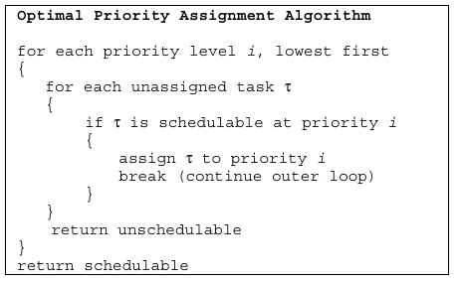
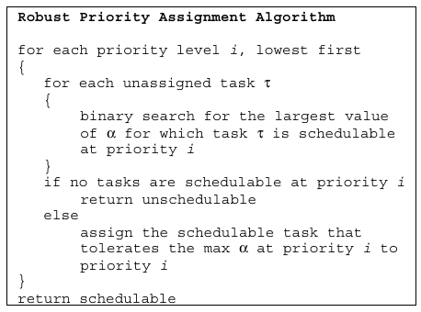
4
设计与实现
DESIGN & IMPLEMENTATION
现有算法调研
面向资源的优先级排序算法
DMPO算法——只根据deadline排序，对互斥资源不敏感
OPA(-D)算法
RPA(-D)算法
在多核场景下有响应时间依赖的问题
对于OPA和RPA算法响应时间依赖的问题，现有的方法：只能妥协，判断一个任务是否可调度时，令其他任务响应时间为deadline（-D）——面临DMPO一样的问题
Notes:
先讲一下现有算法调研。
首先是DMPO算法，根据deadline降序排序，它的问题是对互斥资源不敏感，不是资源感知型的。
然后是如下图所示的OPA和RPA算法。他们在判断可调度性schedulable的时候会有响应时间依赖问题。现有方法只能妥协，判断一个任务是否可调度时，令其他任务响应时间为deadline（-D）——面临DMPO一样的问题。

Slide 26
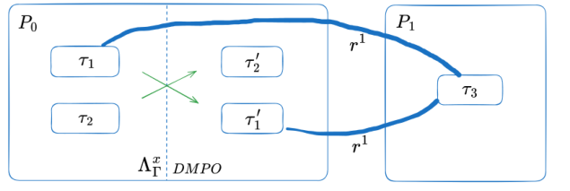

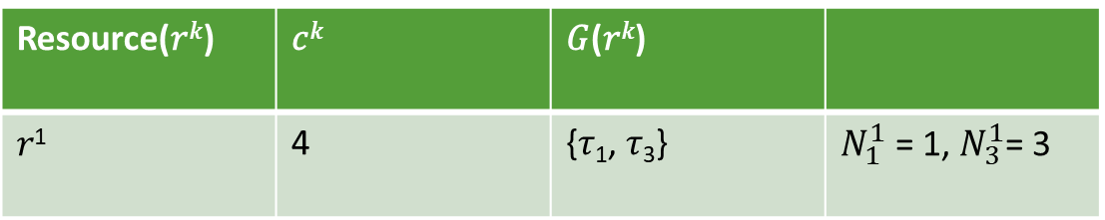
4
设计与实现
DESIGN & IMPLEMENTATION
没有资源感知的算法会遇到的问题
面向资源的优先级排序算法
在多核场景下，未能考虑互斥资源对响应时间的影响，导致调度性能变差
影响：在很简单的多核场景（2核3线程1共享资源）情况下
都不具有可调度性
任务属性
Task(𝜏_{𝑥}) | 𝑃_{𝑥} | 𝐶_{𝑥} | 𝑇_{𝑥} | 𝐷_{𝑥}
𝜏₁ | 0 | 2 | 28 | 28
𝜏₂ | 0 | 5 | 20 | 20
𝜏₃ | 1 | 3 | 35 | 20
Resource(𝑟^{𝑘}) | 𝑐^{𝑘} | 𝐺(𝑟^{𝑘})
𝑟¹ | 4 | {𝜏₁, 𝜏₃} | $N_{1}^{1}$ = 1, $N_{3}^{1}$= 3
$$N_{x}^{k}$$
DMPO算法在MSRP协议下响应时间R₃=22

Slide 27
4
设计与实现
DESIGN & IMPLEMENTATION
我们的算法——SPO
SPO 算法流程图
算法的设计理念：对于给定的优先级，可能有几个任务的响应时间略高于其截止时间。然而，随着进一步的迭代计算，这些任务的 slack 值之间的差异可能会显现或放大，其中与其他任务相比，具有最高 slack 值的任务通常最接近在此优先级别下可调度。
算法需要解决的问题：响应时间如何计算
面向资源的优先级排序算法
Notes:
PPT作者请关注公众号壹课。PPT作者请关注公众号壹课，请尊重原作者。

Slide 28
4
设计与实现
DESIGN & IMPLEMENTATION
算法的核心——响应时间建模
改善了响应时间=deadline造成的pessimism！
消除响应时间依赖
全局
本地
该算法仅对未经检查的远程任务（即未分配优先
级的任务）保持 R = D 的假设
给定任务的响应时间是通过迭代和交替计算该处理器中所有任务的响应时间来计算的
响应时间
最坏情况计算时间（不考虑访问任何共享资源时间）
自旋时间
到达阻塞时间
被本地高优先级任务抢占时间
holistic approach
限制阻塞
时间
总计算时间-临界区计算时间
该任务访问互斥资源时间
本地资源阻塞时间
任务运行时被高优先级抢占次数乘该高优先级任务响应时间
max
+
本地高优先级任务访问互斥资源时间
全局资源阻塞时间
远程高优先级任务访问互斥资源时间
底层操作系统中的最大非抢占区间
面向资源的优先级排序算法
Notes:
这个响应时间分析是有响应时间依赖的，一个任务的响应时间有可能依赖于所有其他任务的响应时间，判断某个任务处于什么优先级比较好的时候，他会由于响应时间的依赖没法判断。我们第一个工作就是消除这个响应时间。让他能够应用于优先级排序算法里面。

Slide 29
5
项目测试
PROJECT TESTING
Notes:
PPT作者请关注公众号壹课，请尊重原作者。

Slide 30
5
项目测试
PROJECT TESTING
考虑阻塞的任务分配机制 RAF 只是调度器的一个模块。由于是模块测试，我们使用
的是单元测试的方法。因此本实验是仿真实验，在本地进行测试。实验设置与基于ILP 的分析工作类似，涵盖了大部分的系统配置。
确定处理器数量m
确定任务数量n
采用DMPO生成任务优先级
任务周期为[1ms, 1000ms]间的呈对数均匀分布随机数
deadline=period
UUniFast-Discard 算法计算每个任务的利用率
通过利用率得到任务总计算时间
每个系统中的任务共享 m 个资源
临界区长度 L 在[1µs,75µs]之间
系统中可以访问资源的任务数为⌊κ · n⌋
任务将向[1,m]个资源发出请求
请求数量在[1，N]之间随机决定
任务集是否有效？
否
判断
生
成
器
系统任务集
是
Any-Fit方法
SPA方法
RAF方法
否
统计执行结果
判断是否结束实验
执行单元
执行结果
输出结果
是
统计单元
Notes:
我们对实现的任务分配方法进行了仿真实验，涵盖大部分系统配置。

Slide 31
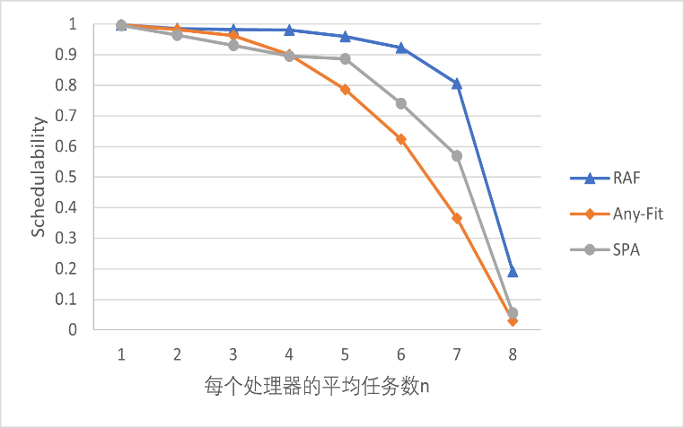
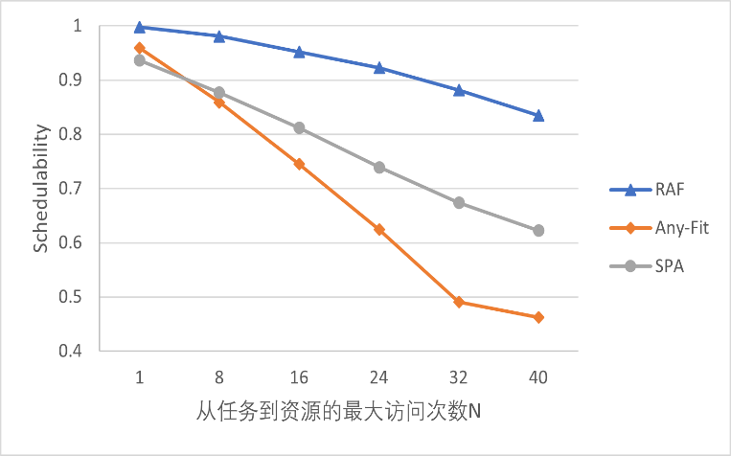
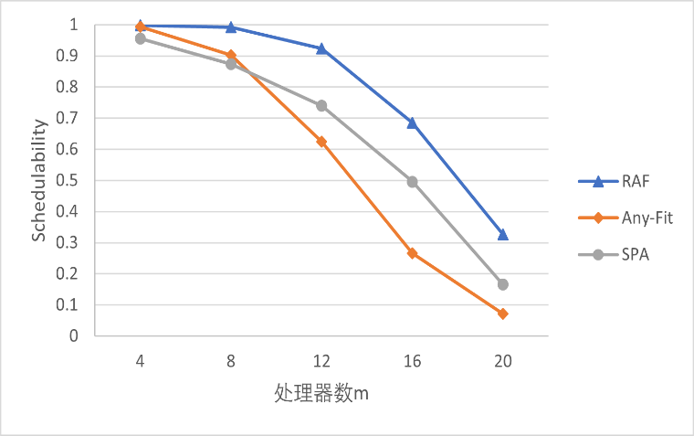
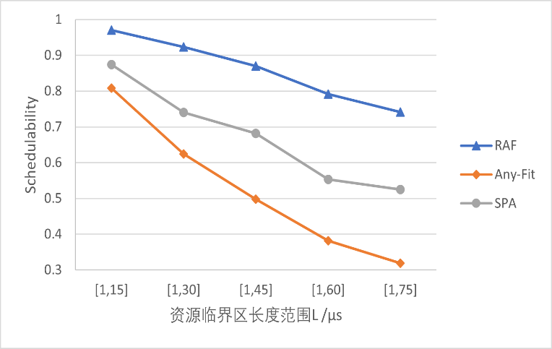
5
项目测试
PROJECT TESTING
性能指标：可调度性
生成1000个有效系统，统计每个算法的可调度系统占比
从测试结果可得，我们的任务分配方法RAF始终优于现有方法SPA和Any-Fit。
相同的测试集下，RAF方法可以调度更多的系统。
由于RAF和SPA都基于系统的资源使用，这验证了我们构建的RCM能够提供有效的指导，并验证了我们的任务分配方法RAF的有效性。
MSRP系统可调度性测试结果 m=12, N=24, L=[1μs,30μs]
MSRP系统可调度性测试结果 n=6, m=12, L=[1μs,30μs]
MSRP系统可调度性测试结果n=6, N=24, L=[1μs,30μs]
MSRP系统可调度性测试结果 n=6, m=12, N=24
Notes:
性能指标为系统可调度性。我们对每种参数配置生成了1000个系统，统计每个算法的可调度系统占比。右边分别给出了不同平均任务数n、处理器数m、最大访问次数N和临界区长度范围L下竞争方法系统的可调度性测试结果。从结果可得，我们的任务分配方法RAF始终优于现有方法SPA和Any-Fit。由于SPA和我们的方法RAF都基于系统的资源使用，这验证我们构建的RCM能提供有效指导，且证明了我们任务分配方法的有效性。
我们的方法最多比SPA高23.7%，比Any-fit高44%

Slide 32
5
项目测试
PROJECT TESTING
面向资源的优先级排序算法只是调度器的一个模块。由于是模块测试，我们使用的是单元测试的方法。因此本实验是仿真实验，在本地进行测试。实验设置与基于ILP 的分析工作类似，涵盖了大部分的系统配置。
确定处理器数量M
确定任务数量N
任务通过 Worst-Fit 的方法进行预分配
任务周期为[1ms, 1000ms]间的呈对数均匀分布随机数
deadline=period
UUniFast-Discard 算法计算每个任务的利用率
通过利用率得到任务总计算时间
每个系统中的任务共享 M 个资源
临界区长度 L 在[1µs,500µs]之间
每个处理器上可以访问资源的任务数为⌊κ · n⌋
任务将向[1,M]个资源发出请求
请求数量在[1，A]之间随机决定
任务集是否有效？
否
判断
生
成
器
系统任务集
是
DMPO算法
OPA算法
RPA算法
SPO算法
否
统计执行结果
判断是否结束实验
执行单元
执行结果
输出结果
是
统计单元
Notes:
PPT作者请关注公众号壹课。PPT作者请关注公众号壹课，请尊重原作者。

Slide 33
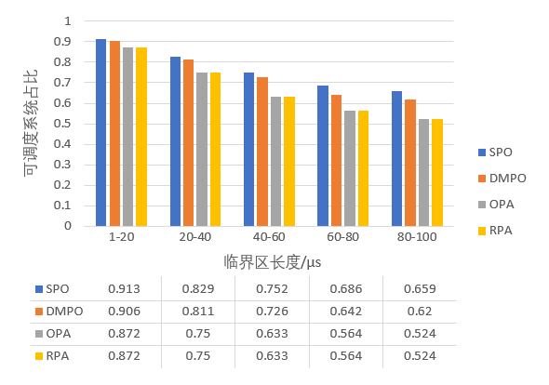
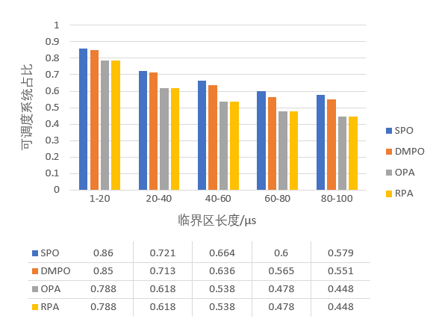
5
项目测试
PROJECT TESTING
性能指标：可调度性
生成1000个有效系统，统计每个算法的可调度系统占比
MSRP 系统的测试结果 M=8, n=32,κ=0.45, A=25,
共享资源个数为 M
MSRP 系统的测试结果 M=12, n=36,κ=0.45, A=25,
共享资源个数为 M
Notes:
PPT作者请关注公众号壹课。

Slide 34
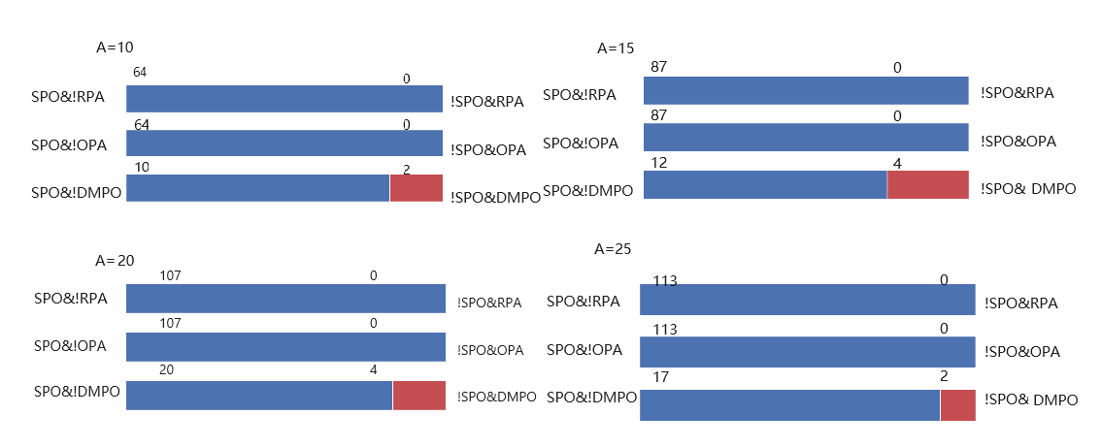
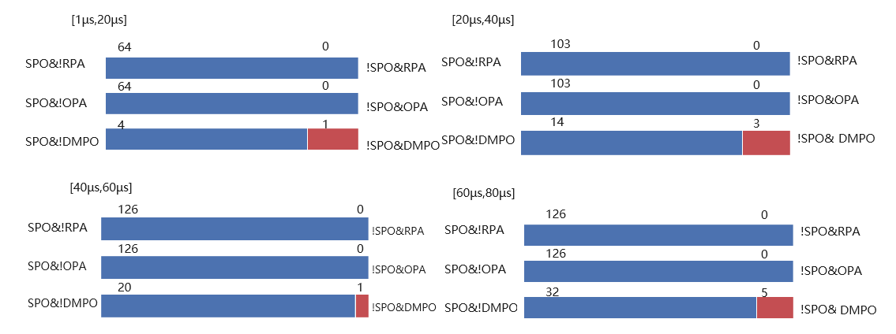
5
项目测试
PROJECT TESTING
!A&B 表示 A 算法不可调度但是 B 算法可调度，A&!B 表示A 算法可调度但是 B 算法不可调度
蓝色部分占比越多，说明 SPO 算法的优势越大
MSRP 系统在 M=16, n=48,κ=0.4, 临界区长度 L=[1,20]µs，共享资源个数为 M情况下不同 A 的测试结果
MSRP 系统在 M=16, n=48,κ=0.4, A=10,共享资源个数为 M 情况下不同临界区长度的测试结果
Notes:
我们对结果做了横向对比。关注于SPO算法可调度而另外三个算法不可调度的系统数，和其他三个算法可调度而SPO算法不可调度的系统数。实验结果以百分比堆积图的形式展现。这个图的左边（也就蓝色部分）是SPO可调度而其他三个不可调度的数量占比，上面的数字就是其系统的数量。右边（红色部分则是相反）。所以蓝色部分占比越多，SPO算法的优势越大。可以看到，在不同的系统设置中，蓝色部分都是占大多数。说明SPO算法有显著的优势，我们使用SPO算法来进行优先级排序是合理的。

Slide 35
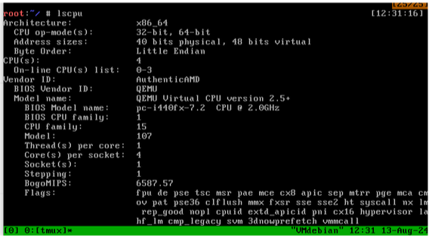
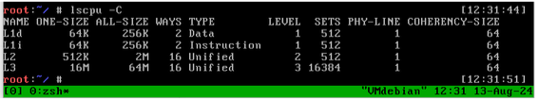
5
项目测试
PROJECT TESTING
真机测试：
（TACLeBench测试）
使用 qemu 模拟器，通过-smp 4 设置4 个逻辑处理器核心，通过-m 2 设置2G内存，系统的其余配置信息详见下图:
测试环境主要配置
共3级Cache，其中L1 Cache 的ALL-SIZE为256K，WAYS 值为2，SETS 值为512，其余信息详见下图:

Slide 36
Qemu
yat-trace
Yat schedule kernel
Yat schedule
lib
处理器集
CPU1
CPU3
线程集
任务分配机制和优先级排序算法
MSRP协议
线程1
线程4
线程2
线程5
CPU2
CPU4
线程3
线程6
线程7
Notes:
这是我们实验的流程，首先设置7个线程，从tacklebench中选取任务给这7个线程,其中1-4线程我们设置了临界区而5-7没有。线程进过lib里面的任务分配机制和优先级排序算法后，分配到各个CPU上并赋予优先级。真个过程实在QEMU上运行，使用yat-trace来跟踪调度过程。

Slide 37
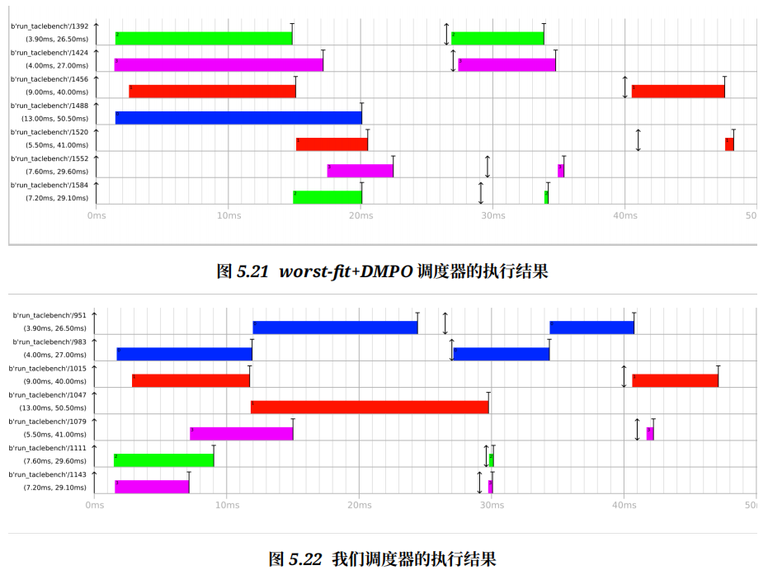
5
项目测试
PROJECT TESTING
Notes:
我们看一下实验结果。上面这张图是worst-fit+DMPO的结果，而下面这张图是我们调度器的执行结果。这个图中每一行表示一个线程，第一行为线程一，第二行为线程二以此类推。不同的颜色表示不同的CPU执行，颜色的左上角是CPU的编号。
我们可以看到在worst-fit+DMPO调度器中，四个要访问临界区的线程被分配到四个核心上，临界区每次只有一个线程可以访问，导致另外三个线程可能要在核心上自旋。由于DMPO算法无法感知互斥资源，不访问临界区的线程5-7优先级低于1-4，被阻塞。我们的调度器访问临界区的四个线程被两两分组分配到两个核心上。不访问临界区的线程被分配到另外两个核心上，这使得访问临界区的线程不会影响到系统的其他线程。如果线程6的deadline是20ms，那上面的调度器会超出截止时间，不可调度，而我们的调度器是可以的。
同时上面的调度器最坏情况下会有4个线程同时访问临界区的情况，而我们的调度器则是2个。这大大减少了线程的自旋时间，降低线程平均执行时间，提高系统的吞吐量。

Slide 38
THANKS
望各位评委老师们批评指正！

